Slide 1
Repo部署及其使用
李绍帅

Slide 2
目录
项目中遇到的问题
Repo概述
Repo部署及开发
作业
QA

Slide 3
项目中遇到的问题-项目简述
项目名称：innos6000手机软件研发
人员构成：
SM：软件经理，负责整个项目的构建，运行状态及评审
工程师A: 负责Launcher部分
工程师B: 负责多媒体部分
新员工C: 负责工具类app

Slide 4
项目中遇到的问题-变
变：
客户有新的定制，需要在两天内完成
基线升级了，马上出版本
Gallery2要做新功能，必须马上完成
请把某某功能的代码合入到相应分支
目前的做法：
使用人力，合代码
问题：
SM如何运用项目管理工具管理你的项目？
Git用着挺好的，为什么还要用Repo？

Slide 5
Repo概述-开发方式
分工：
组长：维护某个git仓库，管理仓库分支
开发人员：在组长指导下编写通用性比较强的代码
软件经理：控制整个软件状态，与组长协商拉哪些分支
要点：
1. 小组组长应具有项目管理能力，对此git仓库代码框架掌握能力
2. 开发人员要提升编程能力
3. 软件经理将主要精力投入项目质量及风险管控上来
例子：
ROM中的应用开发，分辨率？有无虚拟键？

Slide 6
Repo

Slide 7
Repo概述-是什么？
定义：
1. Repo是一堆命令的集合，以python脚本形式呈现
2. 使用配置文件从网络上不同位置获取git仓库，组建repo工作目录
3. 包装git命令，管理整个repo工作目录中的所有git仓库
与Git相比：
Git是加减运算
Repo是加减乘除混合运算

Slide 8
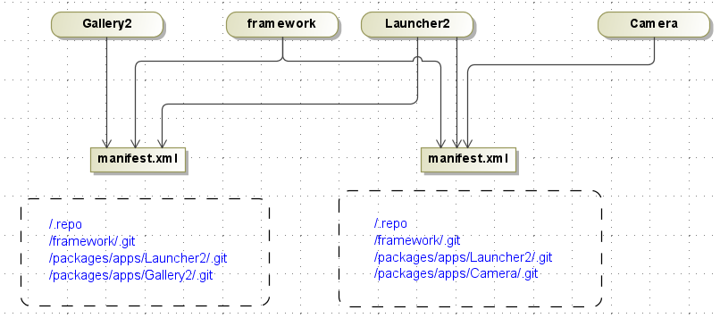
Repo概述-工作模型
1. 使用配置文件将任意位置的git仓库放到repo工作目录的指定位置
2. Repo工作目录本质上是git仓库的集合

Slide 9
Repo概述-需要解决的问题？
1. 如何初始化并使用repo命令？
2. 如何获取repo命令集？
3. 如何编写repo工作目录配置文件？拉哪些git仓库？放到哪个位置？
4. 如何使用repo命令来管理所有的git仓库？

Slide 10
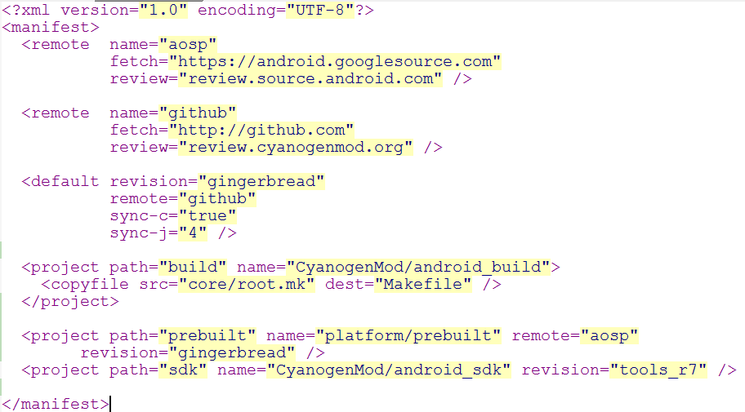
Repo概述-解读manifest.xml
从哪个服务器？哪个git仓库？Git仓库的哪个分支或tag？放到repo工作目录哪个位置？
remote: 代表远程一个存放git仓库的地方
project: 一个git仓库

Slide 11
Repo概述-初始化项目
repo init -u /x/xx/android.git -m lss_manifest.xml --repo-url /x/xx/repo.git
-u: 指定配置文件所在的git仓库
-m: 给出配置文件的名字
--repo-url: repo命令所在的git仓库

Slide 12
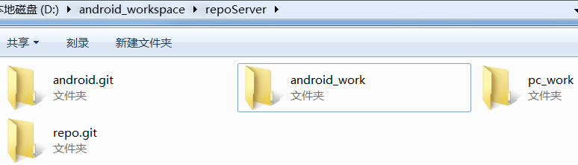
Repo概述-仓库通用模型
android.git和repo.git独立于所有的git仓库
可适当将git仓库分类，放到不同的文件夹下
android.git和repo.git由组长或软件经理维护

Slide 13
Repo部署及开发-SM及开发人员的工作 –day1
组长：
1.创建git仓库，维护分支
SM：
1. 为开发人员配置repo环境
2. 编写manifest.xml配置文件，下载并编译
3. 通知开发人员使用repo下载代码
开发人员：
1. 下载代码
2. 进入所负责git仓库，进行开发

Slide 14
Repo部署及开发-SM及开发人员的工作 –day2
SM：
1. 新建分支，维护manifest.xml文件
2. 通知开发人员配置更改，更新代码
开发人员：
1. 更新代码
2. 继续开发

Slide 15
Repo部署及开发-SM及开发人员的工作 –day3
SM：
1. 新建一个项目
2. 编写manifest.xml配置文件，下载并编译
开发人员：
1. 更新代码
2. 继续开发

Slide 16
Repo部署及开发-git和repo配合使用
SM&开发人员：
repo forall –c git status命令

Slide 17
作业
1. 重复Repo部署及开发中的操作，生成JSR文件夹
2. 提取/home/xxxx/.bash_history文件中关于本次练习的命令
3.将JSR文件夹和.bash_history打包,发给我
4. 命令规则: 部门+名字.zip

Slide 18
QA

